Slide 1

SMARTER MIRROR
ISM 조
2018261014김수호
2018261052 문성원
2017261017 박정우
2018261060박수종
2018261069 윤준철
2020261065 정승우

Slide 2

Contents
개요
일정
구성도
3-1. 하드웨어 및 외관
3-2 소프트웨어
4. 현재 진행상황
5. 앞으로 남아 있는 것

Slide 3
1. 개요

Slide 4
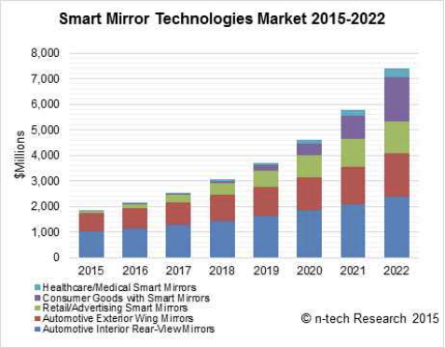
1. 개요
■ 스마트 미러(Smart Mirror)란?
1. 거울과 디스플레이의 결합으로 사용자가 접근하면 근접센서가 반응을 하여 원하는 정보를 보여주는 차세대 디스플레이
입니다.
2. 평상시 거울 –> 인터페이스 화면 –> 여러 가지 기능 –> 사물인터넷 디바이스
■ 스마트 미러 동향
1. CES 2016 박람회 –> 스마트 미러 업체 –> 획기적인 기술력 발표
2. 음성인식, 모션 인식, 터치 기술
3. 디스플레이의 역할로 여러 분야에 적용 활용 예시
<스마트 미러 기술 제품 시장 규모>

Slide 5
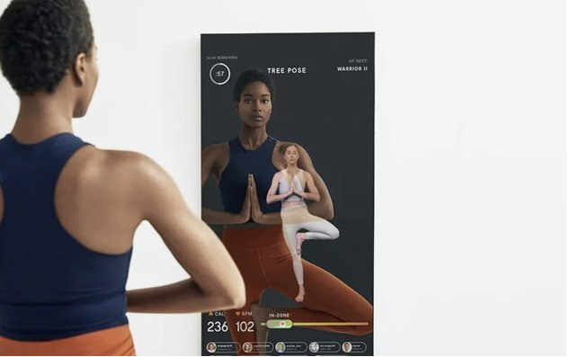
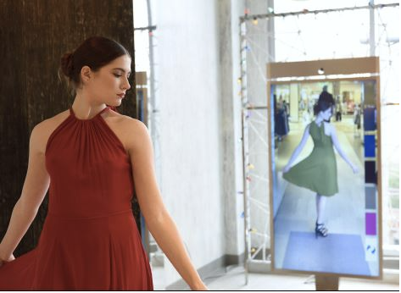
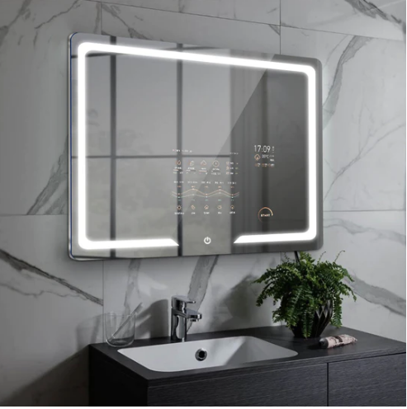
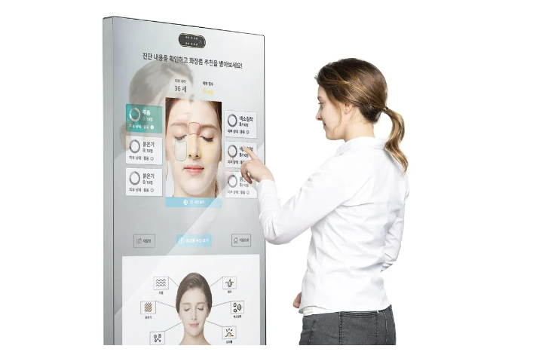
1. 개요
모션 인지 스마트 미러
패션 업계 스마트 미러
화장실에 장착된 스마트 미러
화장품 업계 스마트 미러

Slide 6
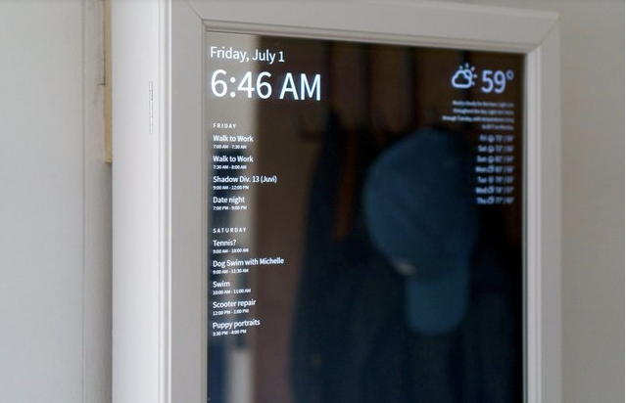
1. 개요
■ 프로젝트 개요
본 프로젝트는 라즈베리 파이 보드를 사용하여 음성 인식 및 안면 인식 기술로 제어하고,
음성 합성 기술로 사용자에게 피드백과 각종 데이터를 GUI로 제공하는 스마트
미러 개발 및 안면 인식 기술로 프로필에 액세스 할 수 있도록 사용자를 진행을 하였습니다.

Slide 7
2. 일정

Slide 8
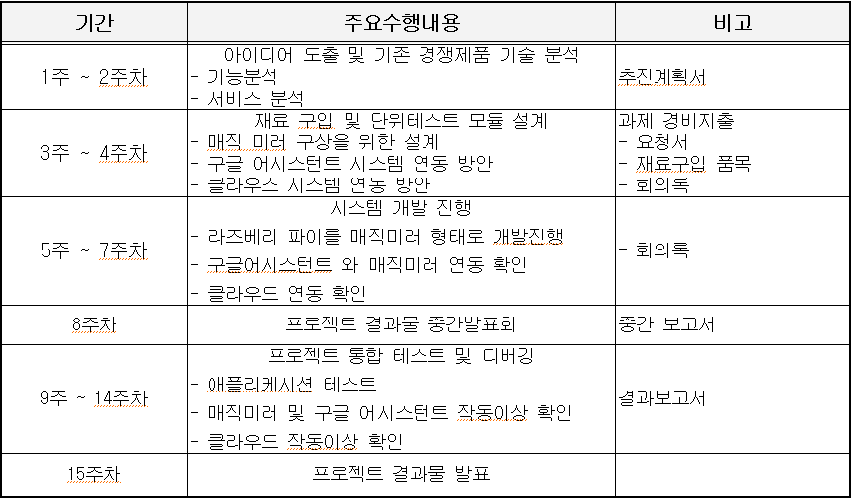
2. 일정

Slide 9
3. 구성도

Slide 10
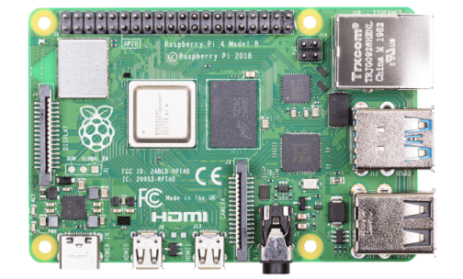

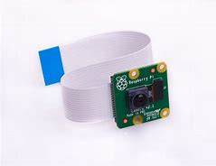
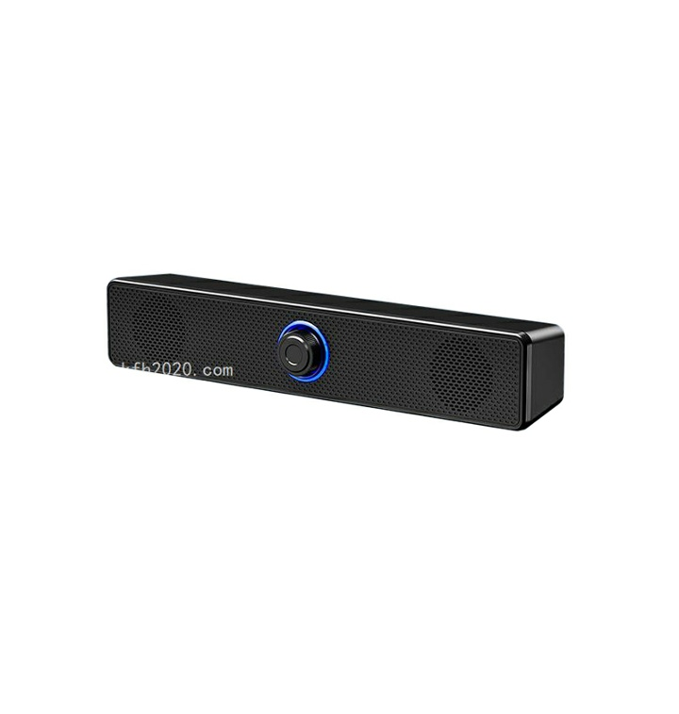
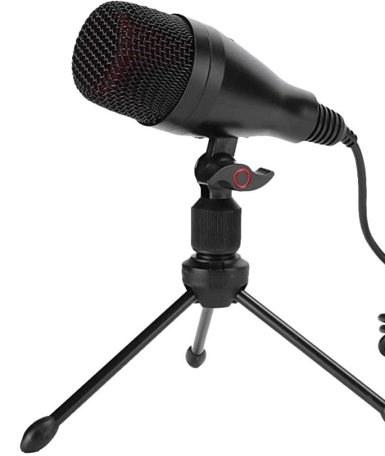
3-1. 하드웨어 및 외관
1.
- 액자 틀 및 유리
- 23인치 SG 디스플레이
- 미러 필름
- 아크릴집
- 절연 테이프
2.
- 라즈베리 파이4(8GB)
- Micro HDMI 케이블
- 라즈베리 파이 카메라
- 블루투스 스피커
- 마이크
- 구리 방열판
3.
- 5V 3A C타입 어댑터
4.
- Micro SD 32GB
- 구리 방열판
- 투명 케이스
라즈베리 파이4
스마트 미러
라즈베리 파이 카메라
블루투스 스피커
마이크

Slide 11
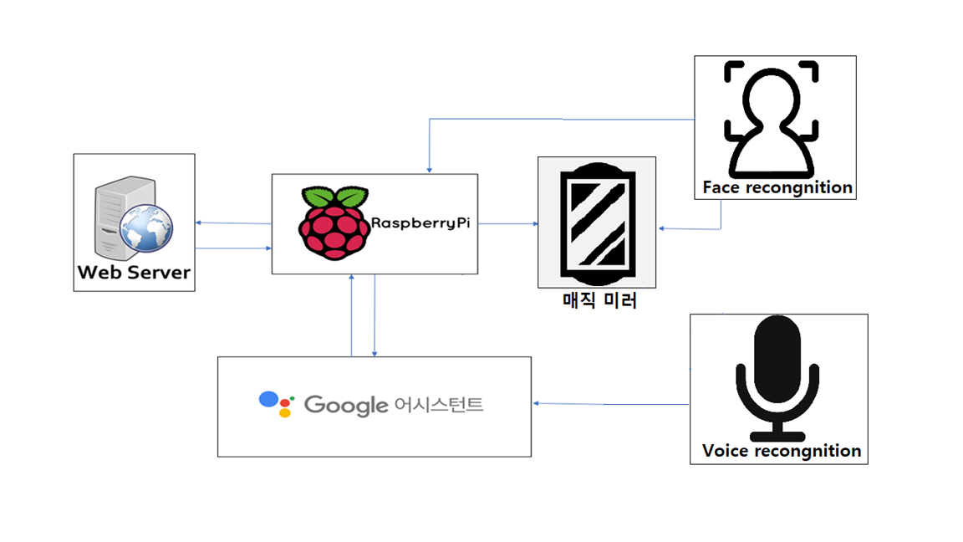
3-2. 소프트웨어 구성도

Slide 12
4. 현재 진행상황

Slide 13
4. 현재 진행상황
■ 날짜 및 일정 표시
● https://openweathermap.org/ 에서 로컬 ID 및 날씨 API를 받아 날씨 모듈 설정
■ 구글 캘린더 연동 및 사용자 맞춤형 뉴스 제작
● 구글 캘린더에 접속하여 라즈베리파이와 모바일 애플리케이션인 캘린더와 연동

Slide 14
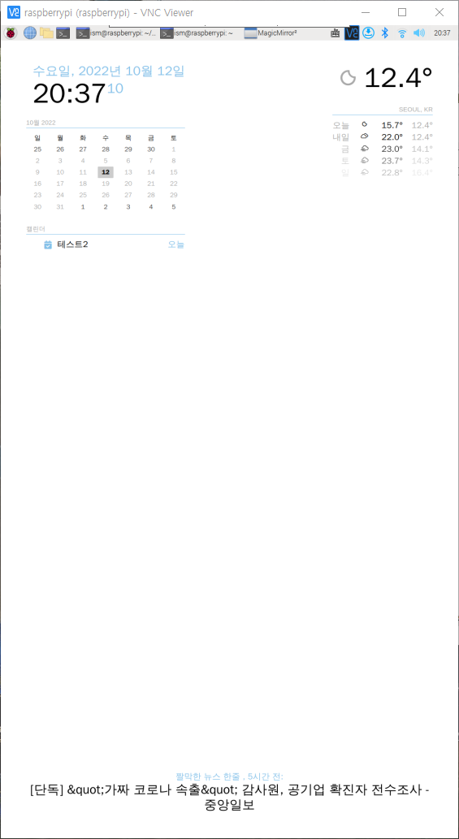
4. 현재 진행상황

Slide 15
5. 앞으로 남아 있는 것

Slide 16
5. 앞으로 남아 있는 것
■ 미세먼지 모듈 연동
● https://aqicn.org/search 을 통해 살고 있는 도시의 url을 받아 미세먼지 모듈 설치
■ 구글 어시스턴트 연동
● 구글 어시스턴트 모듈을 설치하여 스마트 미러 사용자의 음성을 인식하여 해당 정보를 찾아올 수 있도록 함
■ 안면 인식 기술
● https://github.com/EbenKouao/MMM-Face-Recognition-SMAI 을 통해 안면 faceID를 smartBuilds.io를 하여 스마트
미러 프로젝트를 위한 모듈 설치
■ 음성 인식 기술
● https://github.com/fewieden/MMM-voice 를 통해 음성 인식 모듈 설치
■ 블루투스 스피커 연결
● https://singleboardbytes.com/1600/turn-any-speaker-bluetooth-enabled-using-raspberry-pi.htm을 참조하여
라즈베리 파이를 사용하여 스피커의 블루투스를 활성화하기 위한 방법 사용

Slide 17
6. 부족했던 점

Slide 18
6. 부족했던 점
■ 폰트를 바꿀 시
- 폰트 색 및 글씨체를 변경하기 위하여 Magic Mirror 파일 속에 내장되어 있는 main.css 및 custom.css을
열어 변경하려고 했으나 디폴트값으로 그대로 유지되어 있었으나, 바꿀 수 있는 방법은 js 파일에서
값을 변경하면 된다.
■ html 스크립트 언어
- 뉴스 기사의 제목에 html언어가 뜨지 않도록 하기 title안에 있는 코딩을 수정하여 스크립트 언어를
지우려고 했지만 수정이 되지 않았고 현재 보완을 위해 연구 중이다.

